Slide 1
Laboratorio de Microprocesadores Trabajo práctico Nº 2 Comunicación serie Grupo 1
Lisandro Álvarez
Tomás González
Rocío Parra
Gonzalo Reina

Slide 2

Implementación
Arquitectura de Firmware

Slide 3
Estructura del programa
Board app
Observers
PC
CAN Network
Event sources
UART
SPI
Acc & Magn
I2C
Timeouts
SysTick
Notes:
CAN Network: en realidad hay dos capas, una que es independiente de hardware y sabe como mandar los mensajes de esta app, y otra que al revés

Slide 4
Características del programa
Updates periódicas sin interrupciones
Control de velocidades de transmisión
Clock() de último dato transmitido
Threshold de 5º para cambiar el ángulo
Verificación de timeouts
Clock() de ultimo dato recibido
Retransmisión de datos de la placa propia
Plug & play
Detección de nuevo dispositivo
Admite placas con y sin datos de orientación

Slide 5
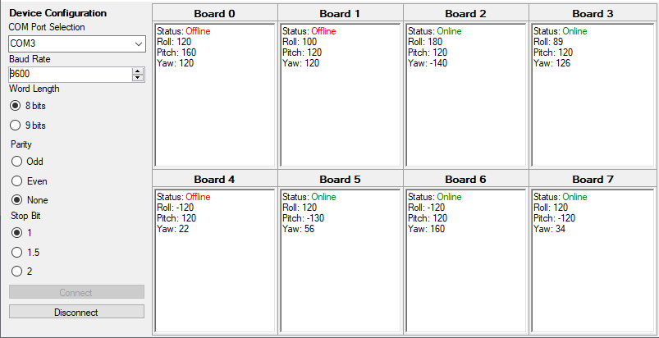

Slide 6

Protocolos
UART
CAN
SPI
I2C

Slide 7
UART Universal Asynchronous Receiver-Transmitter
Implementación de la interfaz propuesta por la cátedra
No bloqueante
Llamadas externas guardan / leen datos de buffers
RX y TX se realizan en interrupciones de SysTick
Implementación de RX/TX bloqueantes (para debugueo)
El programa solo utiliza TX no bloqueante

Slide 8
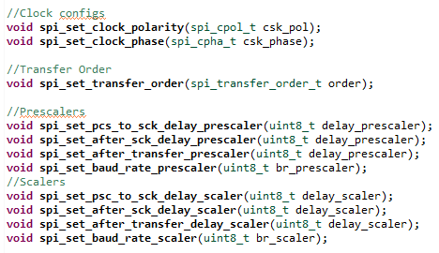
SPI Serial Peripheral Interface
Implementación bloqueante
Configuración versátil de clocks
Única función de transferencia

Slide 9
CAN Controller Area Network
Driver de bajo nivel para MCP25625
Modelado completo del periférico (registros, flags, máscaras, etc.)
Instrucciones implementadas en funciones
Implementación de interfaz can.h genérica
Software Buffers para complementar los buffers del MCP25625
Utilización de los tres buffers de transmisión del integrado, configurando la prioridad de los buffers para asegurar que los mensajes sean transmitidos en el orden en el que fueron ingresados
Utilización del modo Roll-Over del integrado para poder utilizar ambos buffers de recepción, y recepción de mensajes recibidos en ambos buffers en orden correcto
Utilización de interrupciones para indicar que se libera un buffer de transmisión o que se recibe un mensaje

Slide 10
I²C Inter-Integrated Circuit
Implementación de una interfaz I2C no bloqueante para varios módulos en simultáneo.
Archivo para el control directo del hardware.
Archivo para para la interacción lógica con el periférico
Interrupciones de 8 micro segundos para el envío de paquetes

Slide 11
Acelerómetro y magnetómetro
Implementación de una interfaz no bloqueante
Tasa de refresco fija
El usuario puede pedir en cualquier momento el último dato adquirido
Inicialización bloqueante

Slide 12

Mediciones
Tiempo de interrupciones

Slide 13
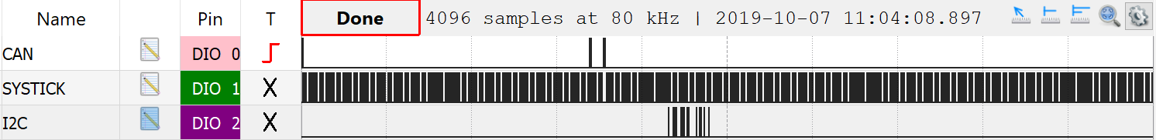
Interrupciones

Slide 14
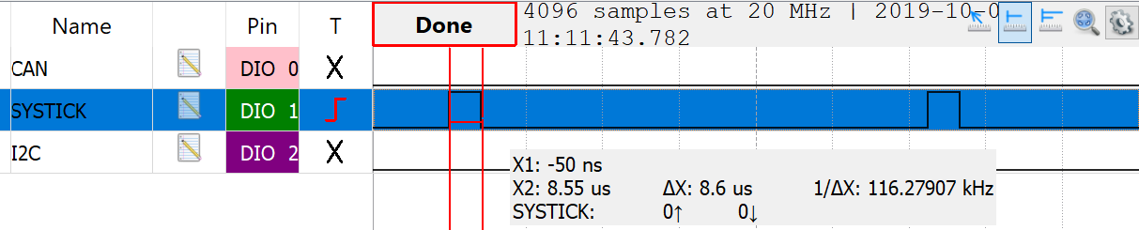
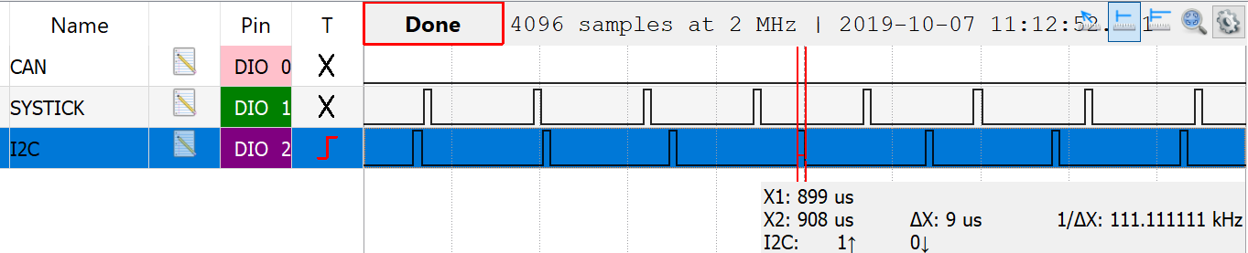
Interrupciones
SysTick: 8.6us
I²C: 9.0us

Slide 15
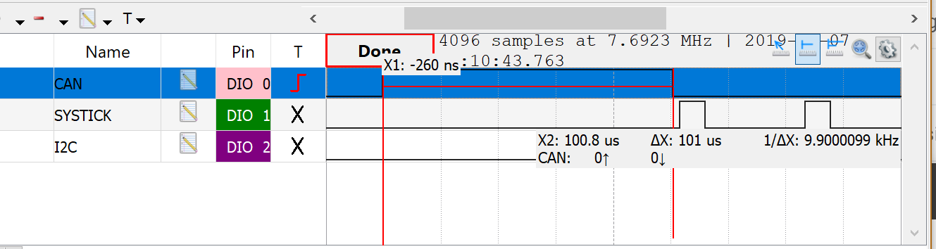
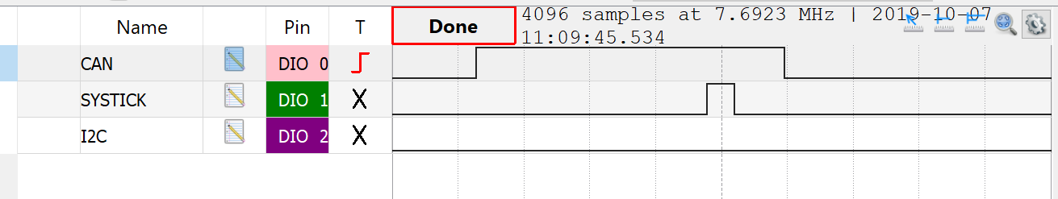
CAN
CAN: 101us
Interrupción admite más interrupciones

Slide 16

Gracias por su atención

